Slide 1
BIS Zálohování
Roman Danel
roman.danel@vsb.cz
VŠB – TU Ostrava

Slide 2
Zálohování
Média
Disky, CD, DVD, USB
Páskové jednotky (streamery)
DAS (Direct Attached Storage)
NAS (Network Attached Storage)
SAN (Storage Area Network)
Zálohování
Aktuální data x Historie (verze databáze – možnost obnovit data)
Databázi zálohovat vždy prostředky databázového systému - konzistence
Politika zálohování; je nutné ověřit, zda zálohy jsou obnovitelné!!

Slide 3
Zálohování – optická média
Problémem optických médií je jejich velikost
Příklad
2 TB HD -> 400 DVD
5min na disk -> 30 hodin

Slide 4
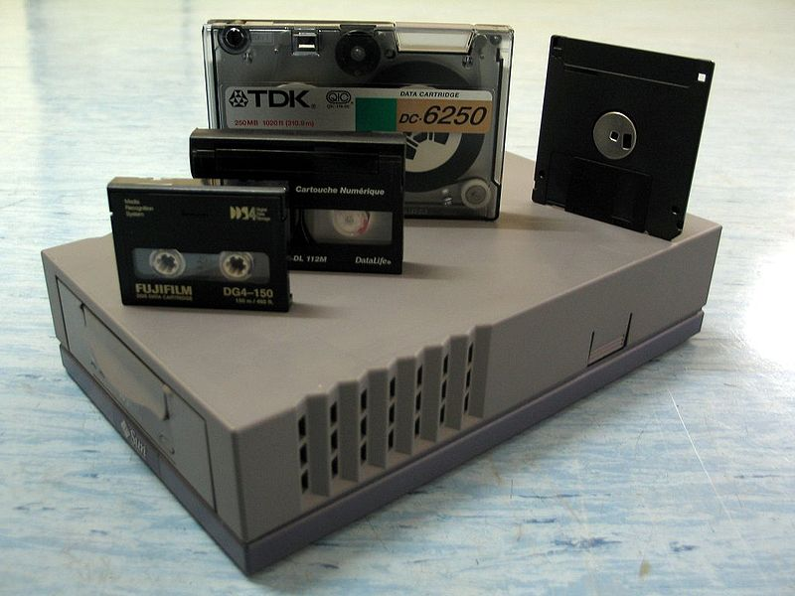
Streamer – záloha na pásku

Slide 5
Zálohování na pásku
Obtížné obnovení
Správa páskových mechanik a médií je časově náročná
Doba skladovatelnosti až 30 let
Škálovatelná kapacita (páskoví roboti)
Záloha na pásky má smysl tam, kde rychlost obnovy není hlavním kritériem

Slide 6
Doporučení pro skladování médií (HP)
5 – 23° C
Relativní vlhkost 10 – 50 %
Mimo magnetické pole
Mimo zdroje horka a zimy
Mimo zdroje papírového a tonerového prachu

Slide 7
Zálohy na disk
Disk-to-disk
Virtuální páska (diskové zařízení, které se v systému jeví jako pásková mechanika)
Replikace
Snaphsot -obraz diskového systému pořízený v určitém čase
Klon (fyzická kopie diskového systému pořízená např. prostředky controlleru diskového pole)
Mirror
Cluster

Slide 8
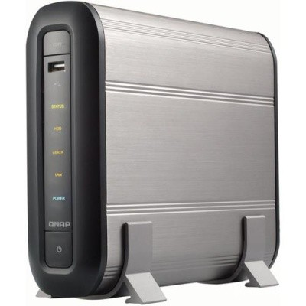
NAS
NAS = Network Attached Storage
Úložiště dat + síťová konektivita

Slide 9
SAN
SAN = Storage Area Network
Vysokorychlostní síť komunikující se serverem
Síť – určité množství vzájemně propojených úložných prostorů
Enterprise řešení – vysoká pořizovací cena

Slide 10
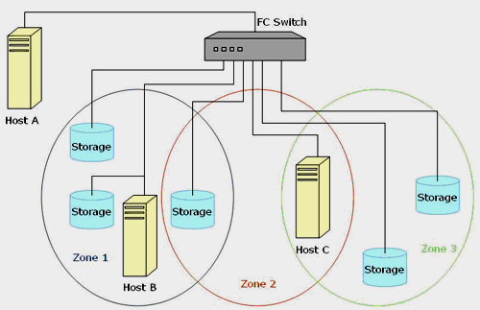
Příklad technologie SAN
http://www.svethardware.cz/art_doc-B156324E1FD8CD4FC12576170062673D.html

Slide 11
iSCSI
iSCSI (Internet Small Computer System Interface)
Technologie, která zapouzdřuje SCSI komunikaci do protokolu IP
Síťový protokol, který umožňuje připojovat úložný prostor
Logical Unit Number (LUN) - SCSI identifikátor logického disků
Užití:
replikace dat
zálohování dat (řešení Disaster Recovery)
použitelnost na velké vzdálenosti (propojení IT center společností), různé možnosti topologií…

Slide 12
Další informace k data storage
Slovník pojmů:
http://www.storage.cz/index.php?option=com_content&task=view&id=185&Itemid=125

Slide 13
Životnost datových médií
CD – 10 let
DVD – jen roky
USB – může dojít k výmazu elektrickým polem, statickou elektřinou nebo tepelným šokem…
Starší média – problém na čem je přečíst
Pásky – magnetické médium, časem mění své vlastnosti, nároky na skladování

Slide 14
Životnost zařízení
UPS
Pozor – UPS „stárne“, kapacita baterie postupně klesá, 3-4 roky
Hard disk:
Poškození přepětím
Poškození úderem/nárazem
Obnova dat je velmi obtížná

Slide 15
USB
Optimalizace pro výkon
Optimalizace pro rychlé odebrání

Slide 16
USB
Spuštění dialogu pro odebrání:
rundll32.exe shell32.dll, Control_RunDLL hotplug.dll

